Slide 1
Projet Android Sound Distance
Gsponer Émilie
Emery Grégory

Slide 2
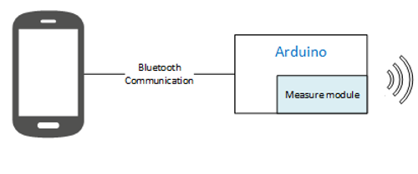
Contexte
But: Créer une application basée sur la mesure télémétrique par ultrason
Spécification: Mesure de pièces fermées

Slide 3
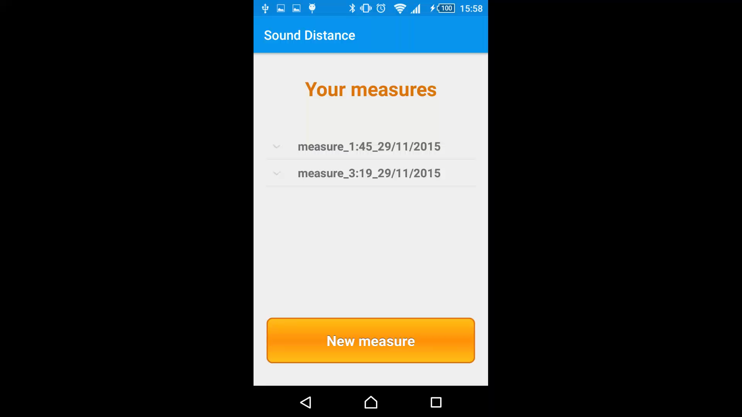
Démo

Slide 4
Développement Arduino

Slide 5
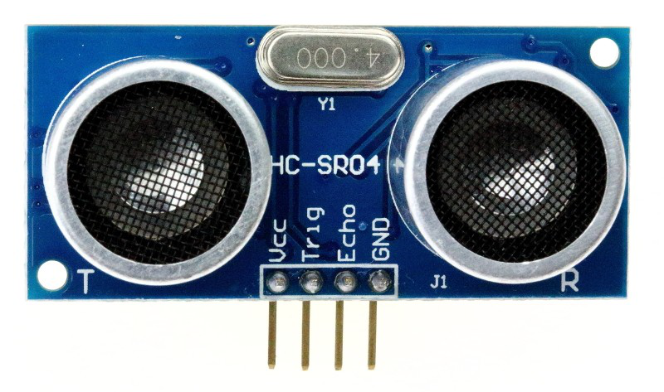
Caractéristiques de l’Arduino
Référence du module de mesure: HC-SR04
Range de mesure:
Minimum: 20 mm
Maximum: 4000 mm
Précision: ± 3mm
Temps au niveau haut de la pin Echo proportionnelle à la distance

Slide 6
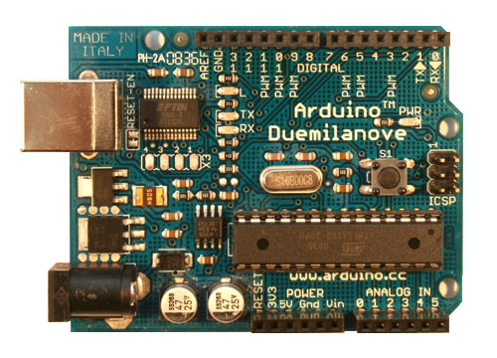
Développement sur l’Arduino
Carte Arduino Duemilanove: 2kB de RAM, 32kB de Flash
Ajout d’un module bluetooth HC-05 pour communication sérielle avec le smartphone.
Une seule commande possible: « meas »
Renvoie:
Une mesure comprise entre 20 et 4000
#INV en cas de problème de transmission

Slide 7
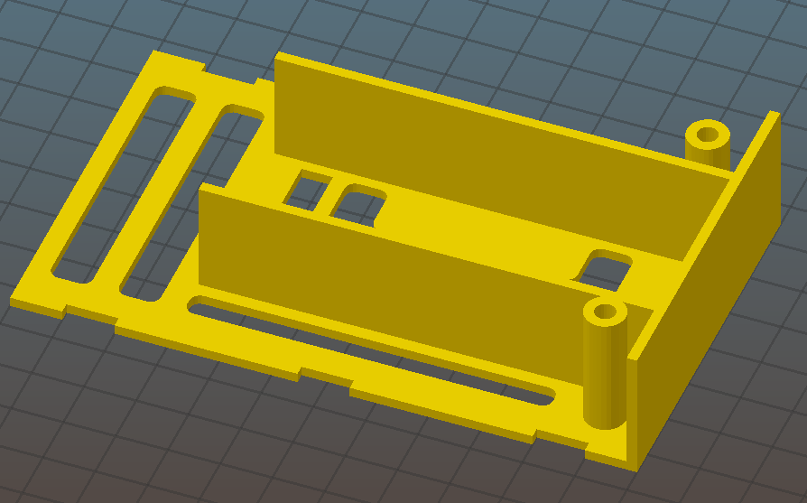
Développement du boîtier
Support pour l’Arduino, le boîtier de batterie et le capteur de distance produit par impression 3D
Fichier de CAD en STL, compatible avec la plupart des environnements de «slicing» pour imprimante 3D

Slide 8
Application Android

Slide 9
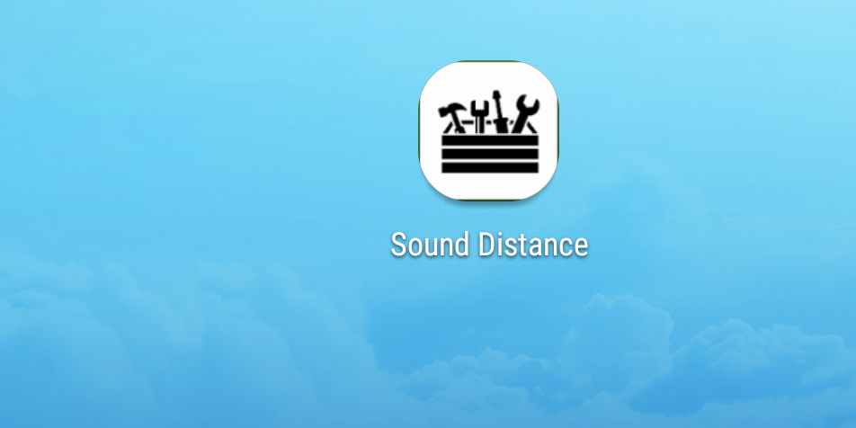
Lancement de l’application
Nom : Sound distance
Logo :

Slide 10
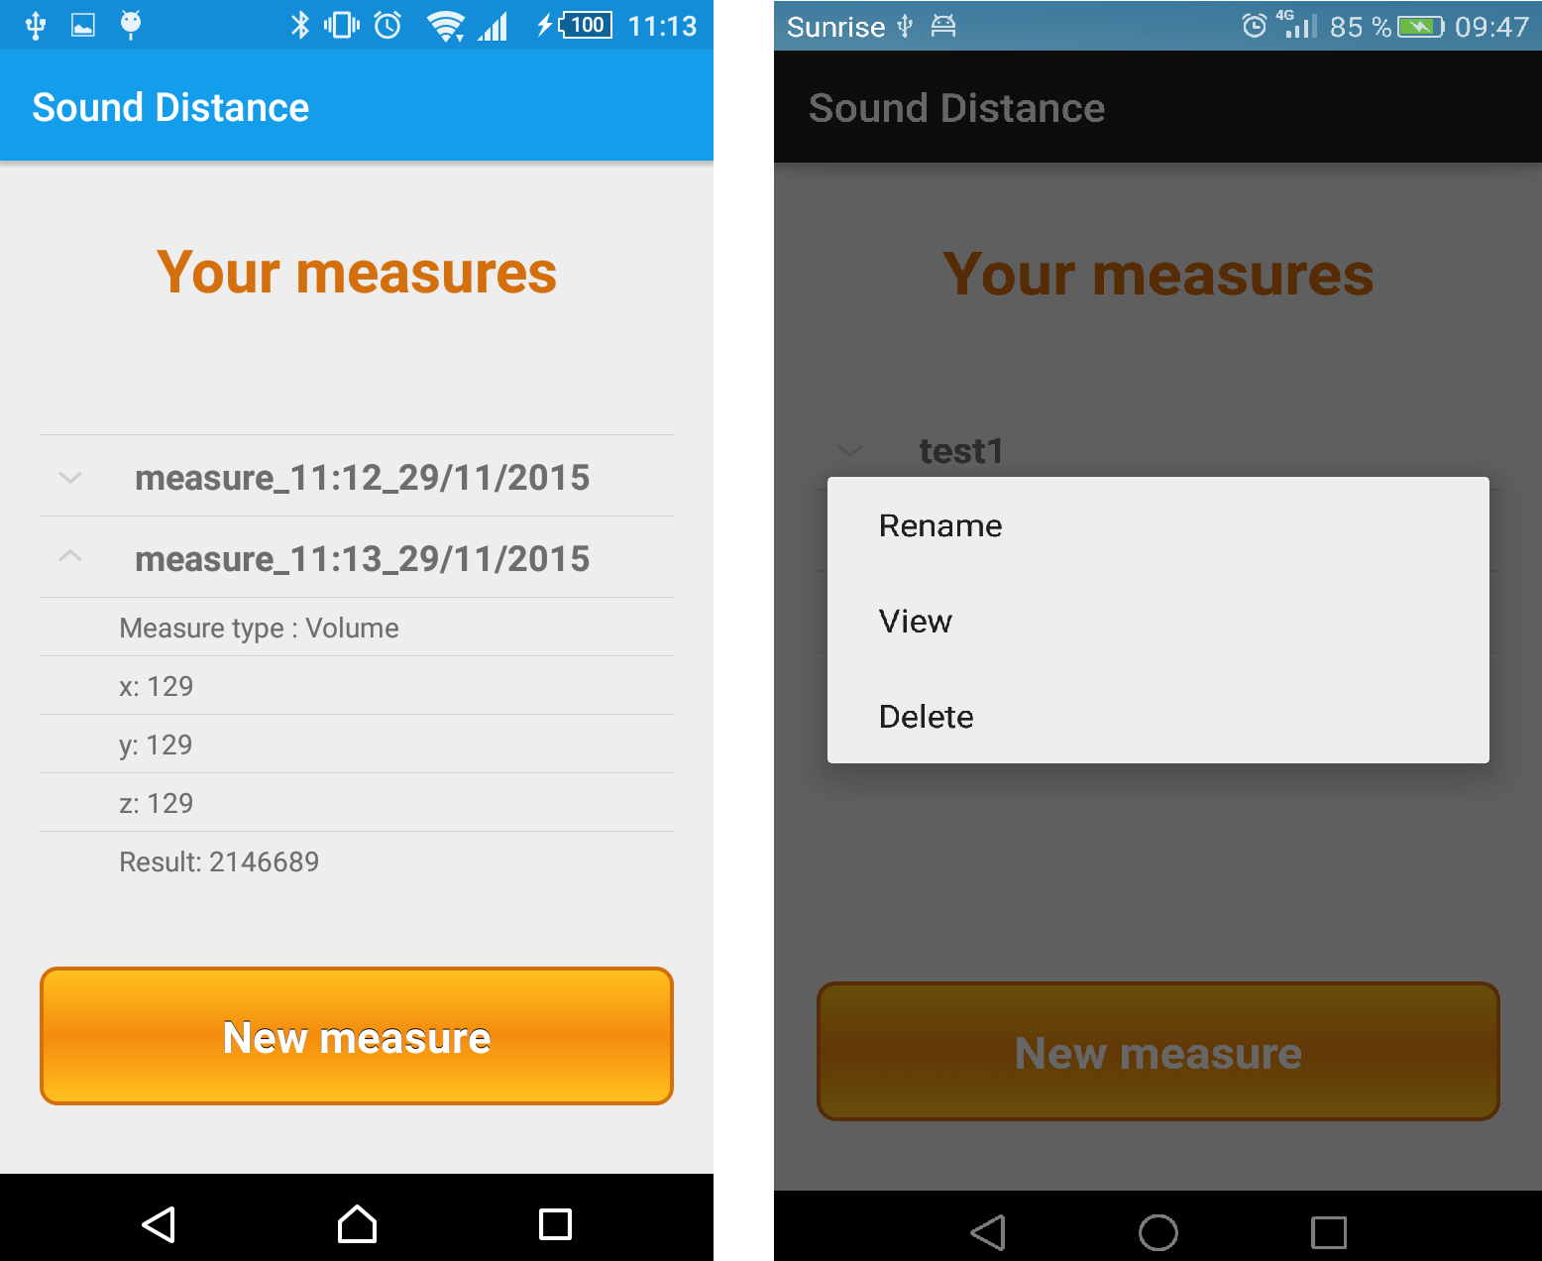
Liste des mesures
Styles personnalisés
ExpandableListView
Liste toutes les mesures précédemment réalisées
Liste déroulante montrant les détails d’une mesure

Slide 11
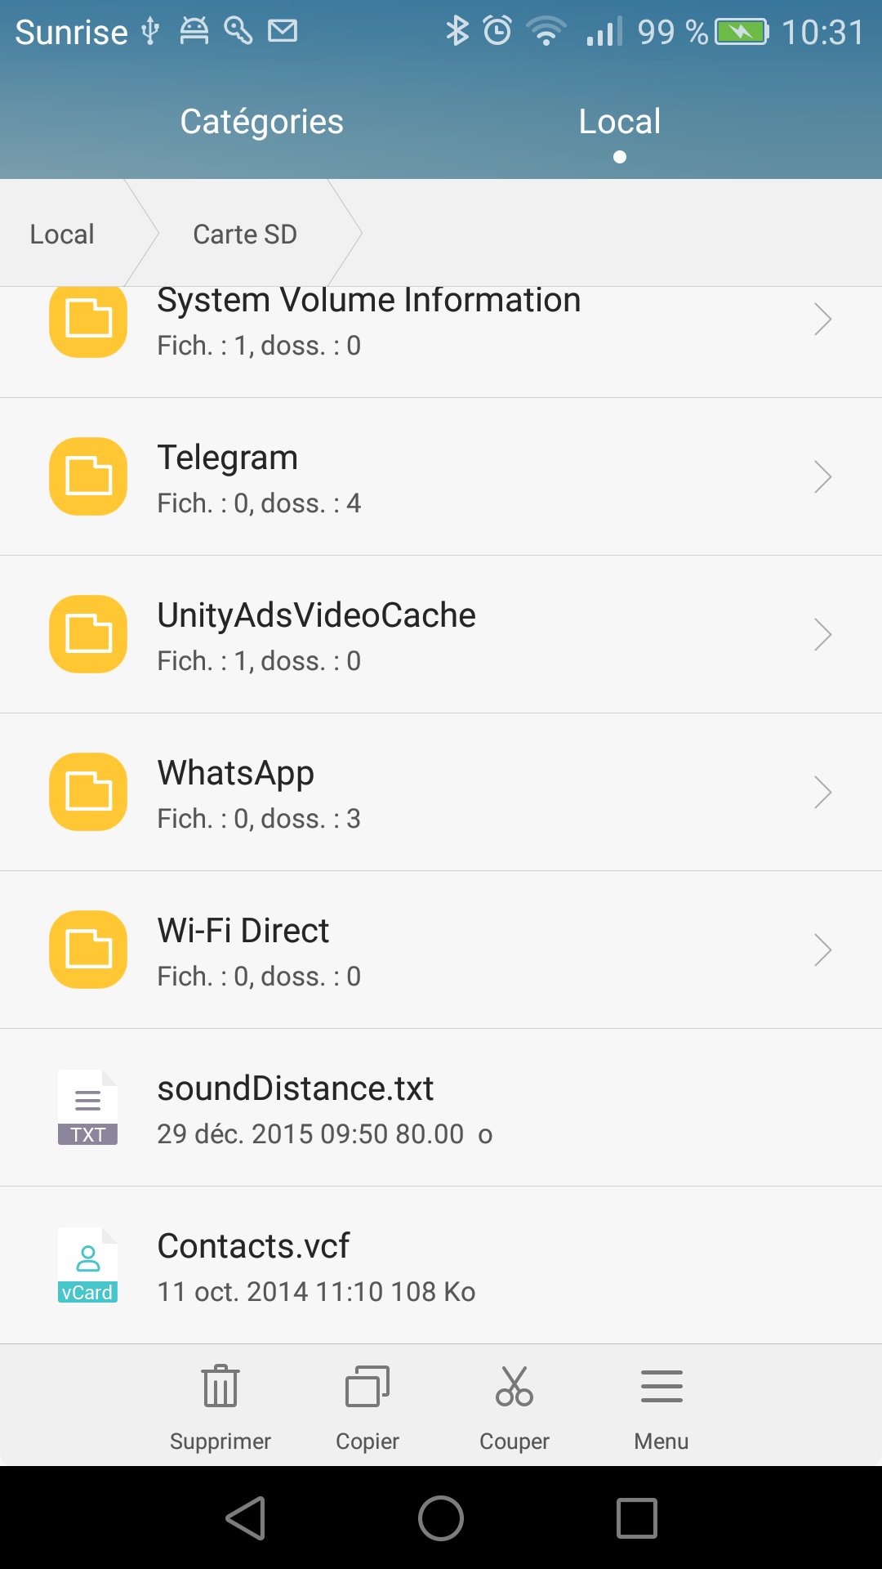
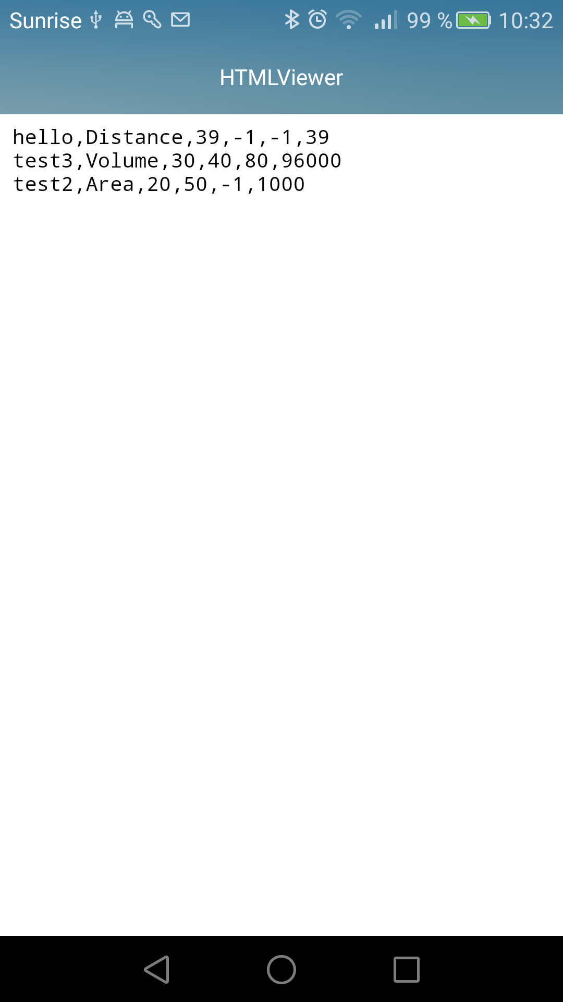
Sauvegarde des résultats
Stockage dans un fichier
Mémoire externe du téléphone
Fichier texte
Mesure:
measure_<date>_<heure>
Type de la mesure
Valeurs pour les trois axes
Résultat calculé

Slide 12
Gestion de la liste de mesures
AlertDialog
Apparaît avec un long clic
Trois actions:
Rename
View
Delete

Slide 13
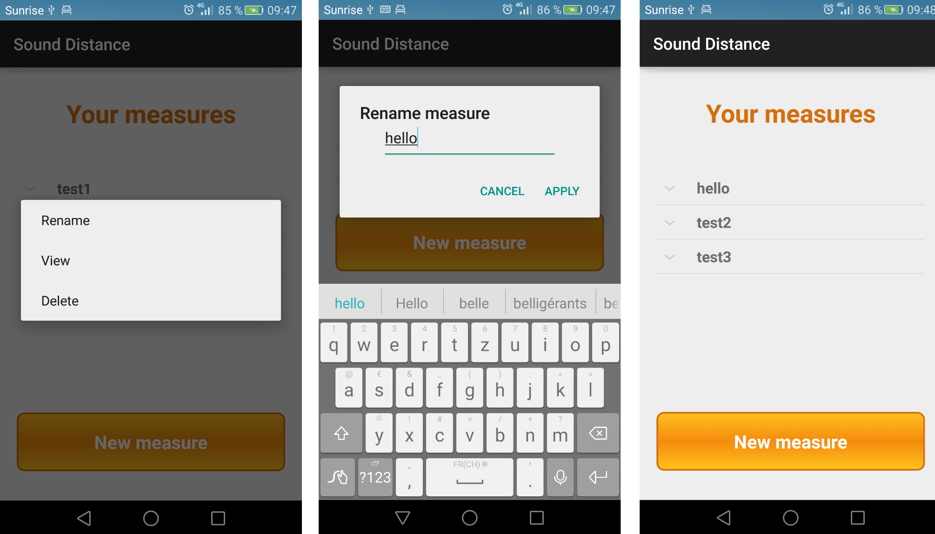
Renommer une mesure

Slide 14
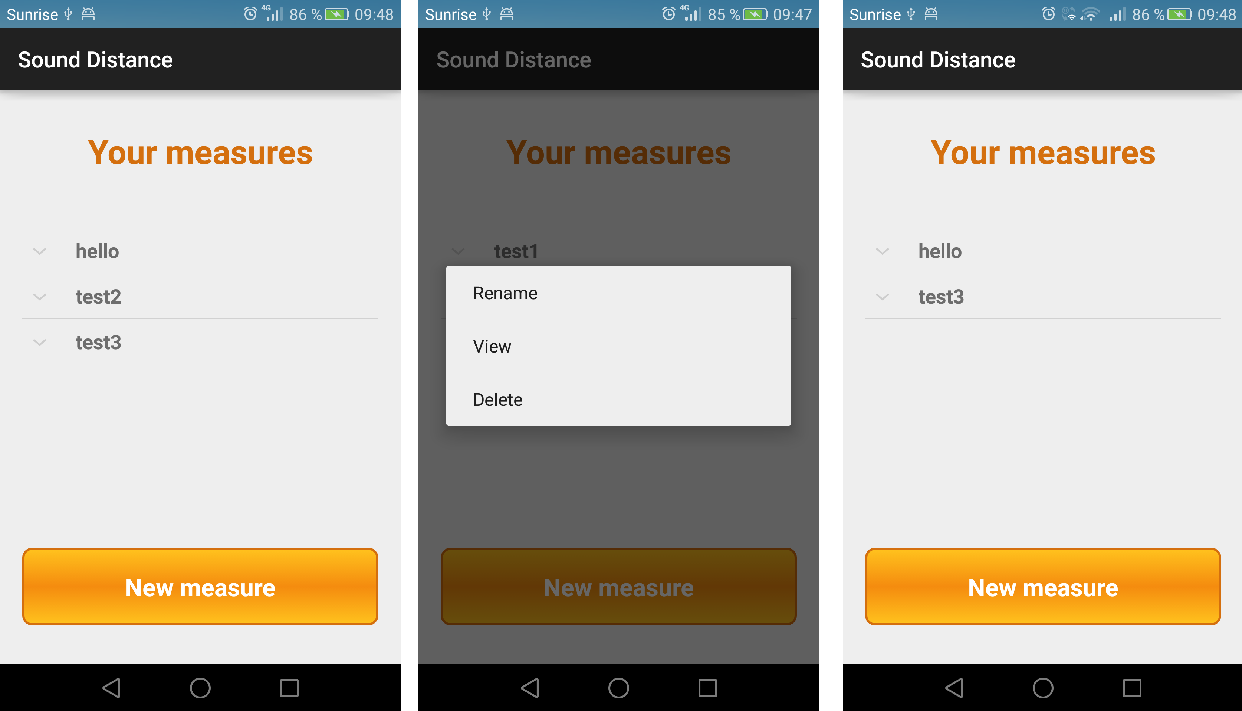
Supprimer une mesure

Slide 15
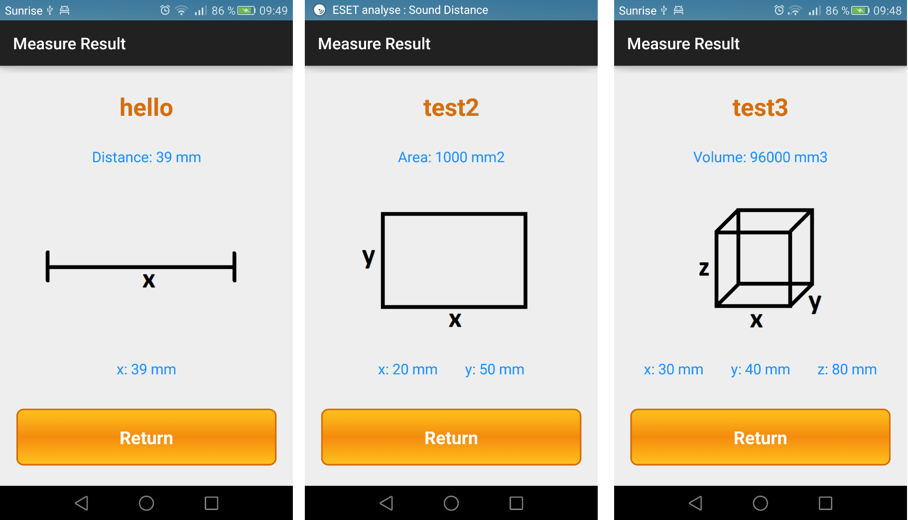
Visualiser une mesure
Lance un nouvel écran

Slide 16
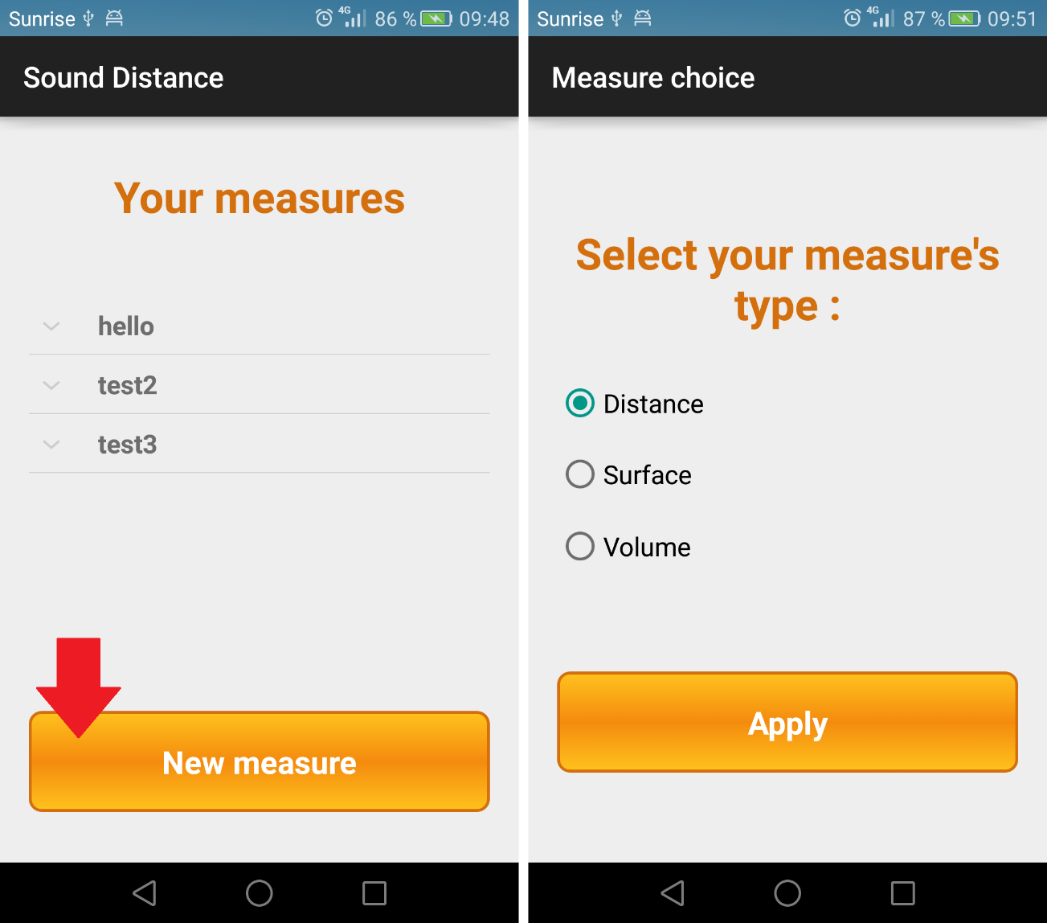
Démarrer une nouvelle mesure

Slide 17
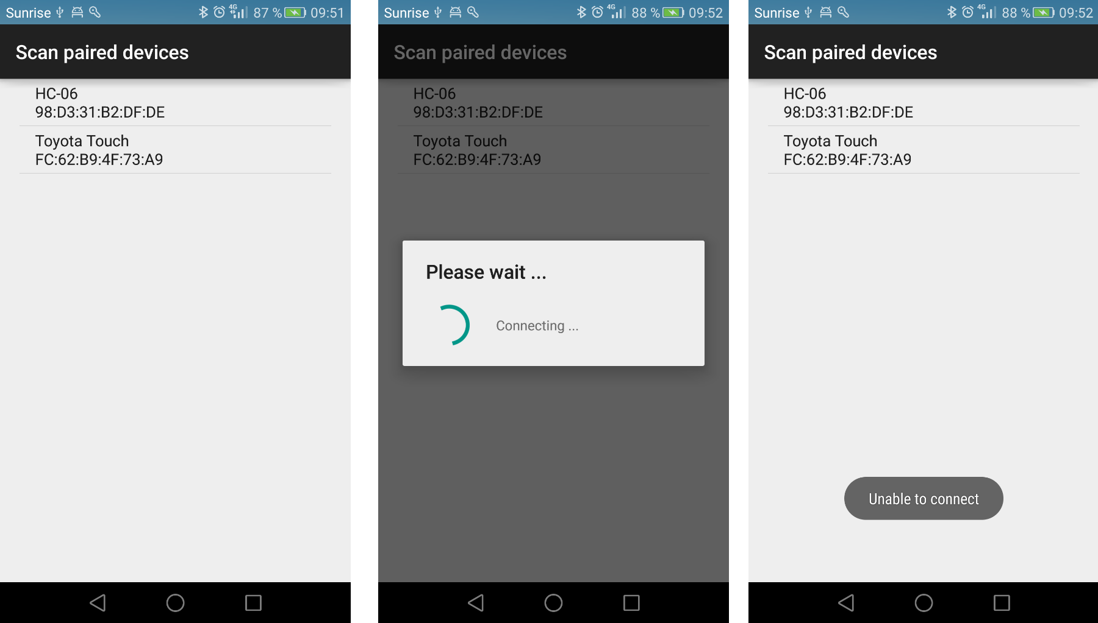
Connexion Bluetooth
Affiche uniquement les dispositifs déjà pairés

Slide 18
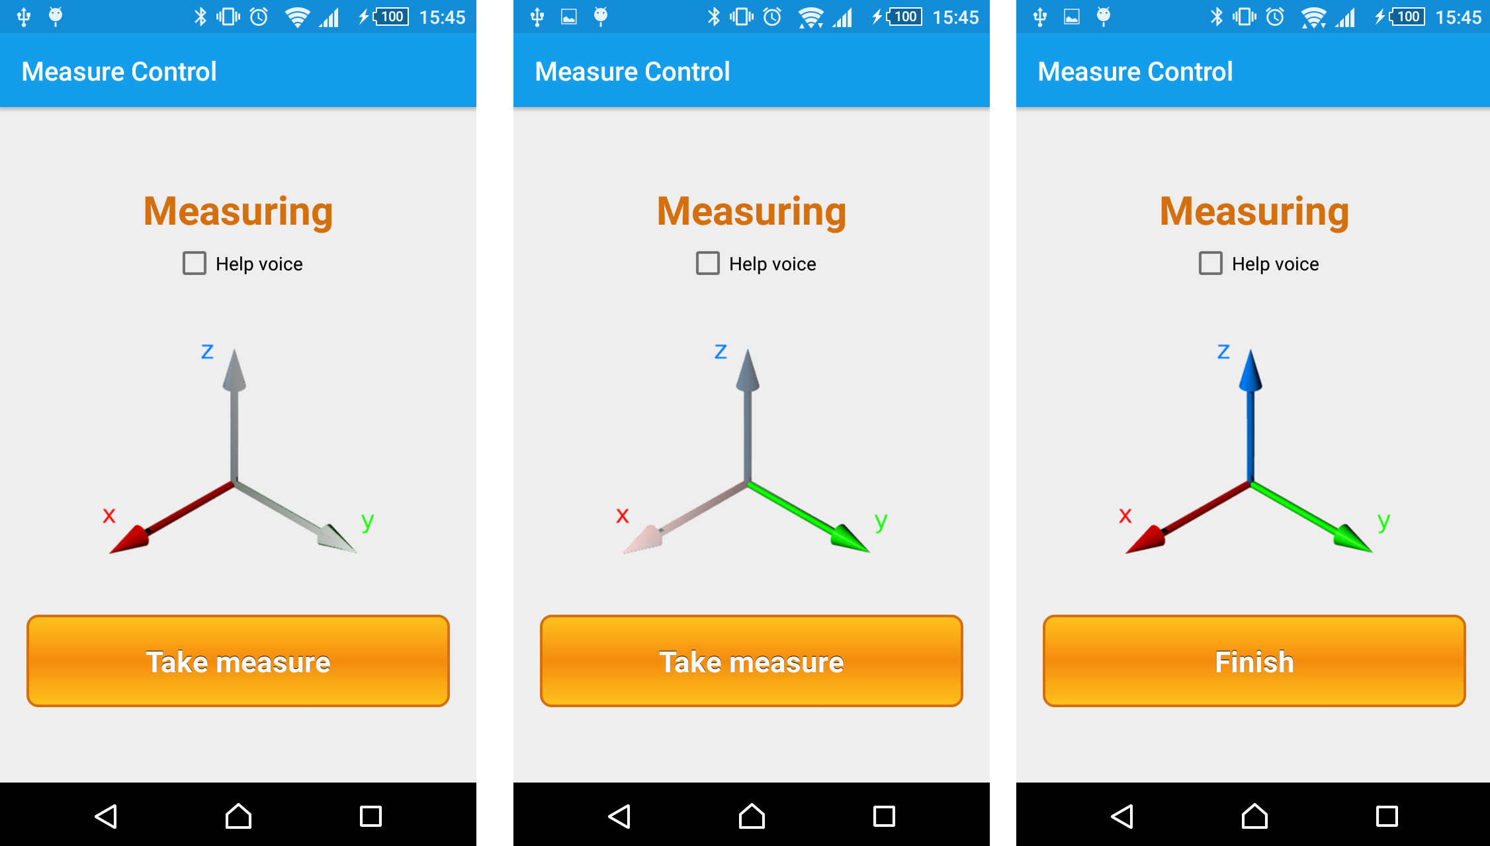
Prise de mesures
Assistant vocal optionnel
Animation sur les axes

Slide 19
Conclusion
Possibilités d’amélioration
Stockage des mesures dans une base de donnée
Module de mesure de plus grande précision
Application fonctionnelle
Simple d’utilisation
Objectifs atteints

Slide 20
Questions?

